Slide 1

Дипломный проект курса BI developer «Travel Agency»
Автор: Anna Laurynko
https://www.linkedin.com/in/anna-lavrynko/

Slide 2
Содержание проекта
Концептуальное проектирование базы данных (БД)
Логическое проектирование БД
Физическое проектирование БД
Заполнение таблиц тестовыми данными
Тестирование БД
Создание объектов БД
Создание пакетов ETL
Визуализация данных в Power BI
Визуализация данных в Tableau

Slide 3
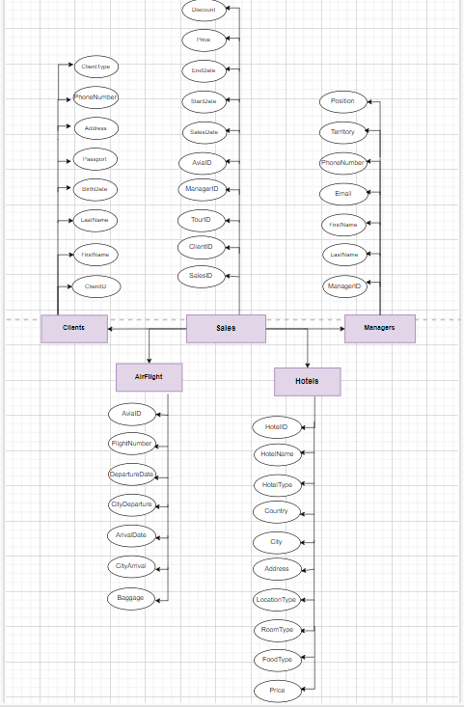
Концептуальное проектирование ER-диаграмма «Сущность-связь» с использованием веб-приложения diagrams.net

Slide 4
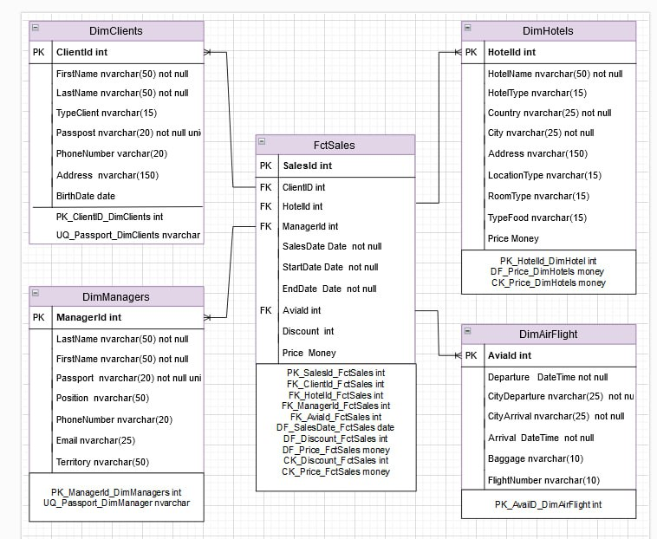
Логическое проектирование с использованием веб-приложения diagrams.net

Slide 5
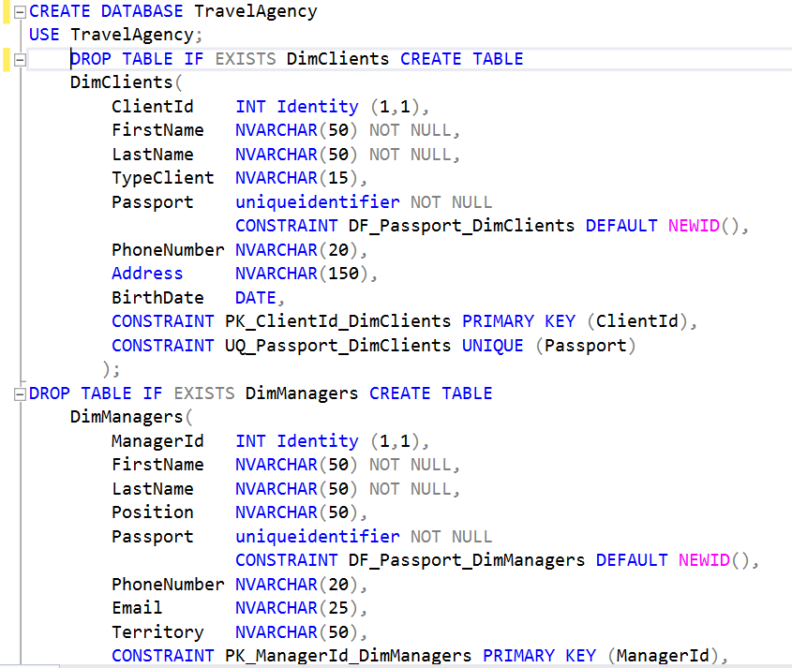

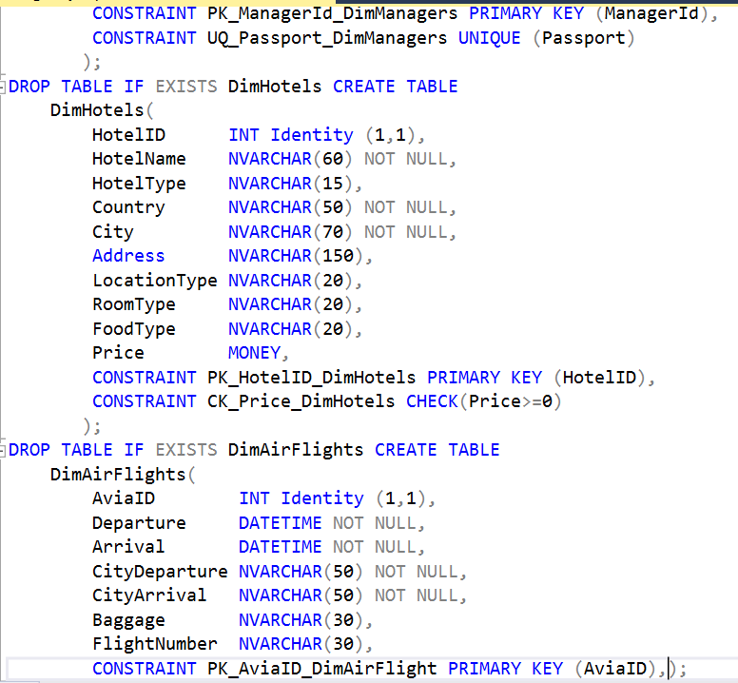
Физическое проектирование Создание таблиц с использованием MS SQL Server Management Studio (SSMS)
[...]

Slide 6
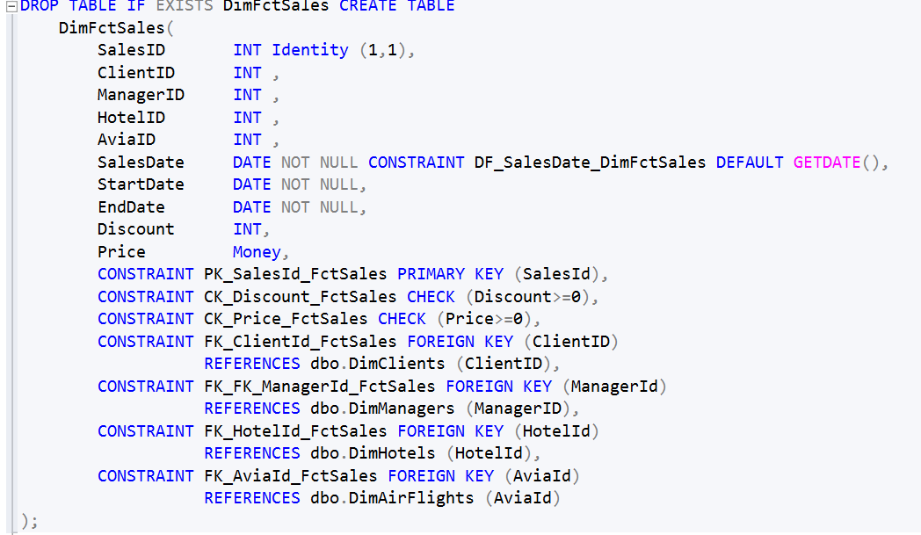

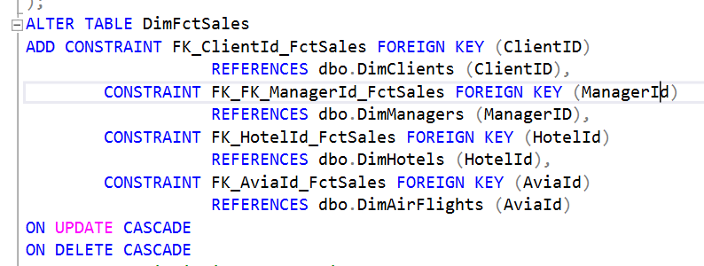
Физическое проектирование Создание таблиц Добавление ограничений с использованием MS SQL Server Management Studio (SSMS)

Slide 7
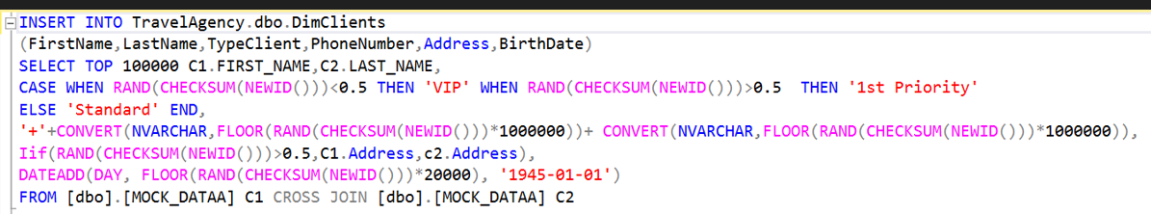
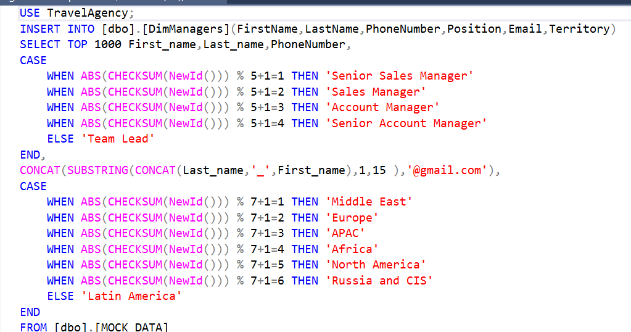
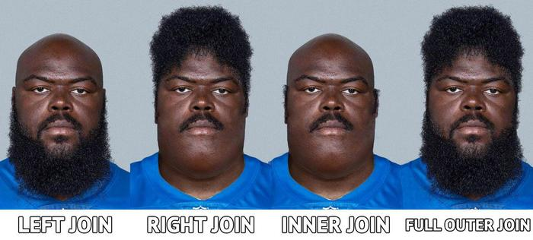
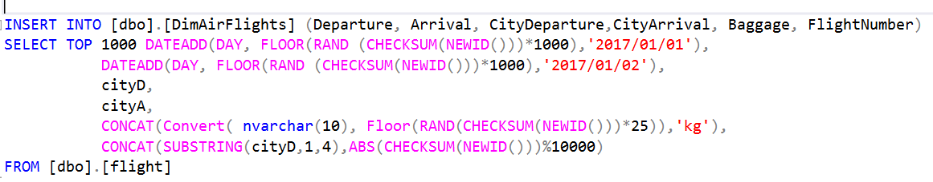
Заполнение таблиц тестовыми данными Таблицы Clients Managers AirFlights

Slide 8
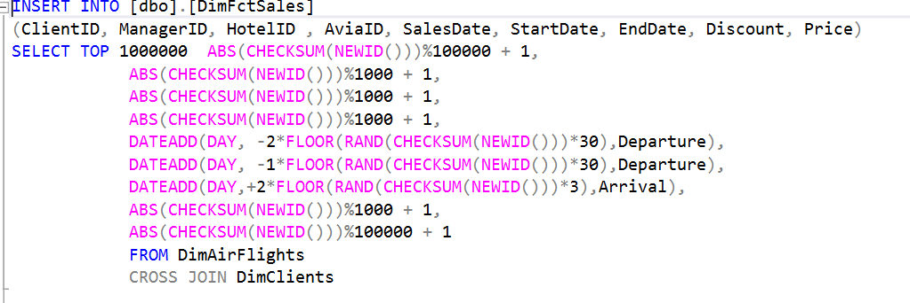
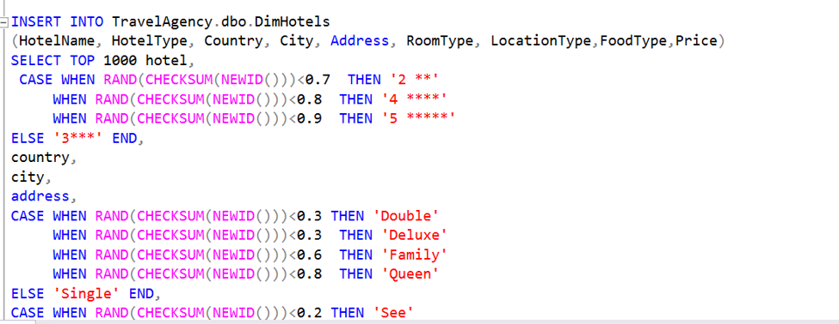

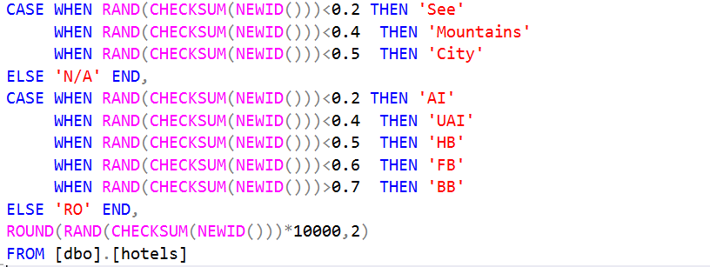
Заполнение таблиц тестовыми данными Таблицы Hotels FctSales

Slide 9
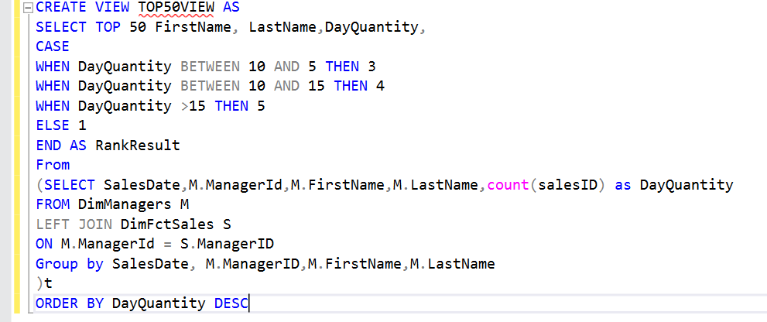

Создание объектов Представление (VIEW)
Задание:
Создайте объект для нахождения общего рейтинга топ 50 менеджеров за всю историю продаж, где рейтинг определяется общим количеством баллов за количество продаж (1 место – 3 балла, 2 место – 2 балла, 3 место – 1 балл).

Slide 10
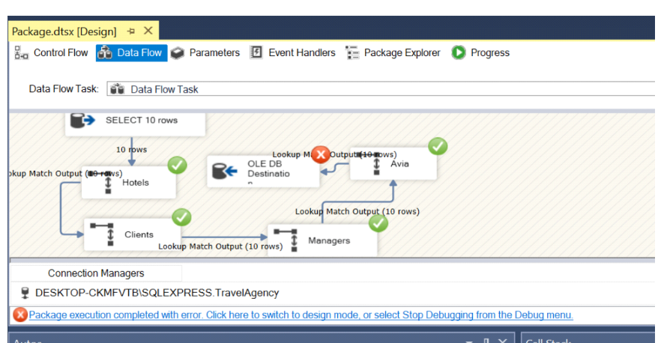
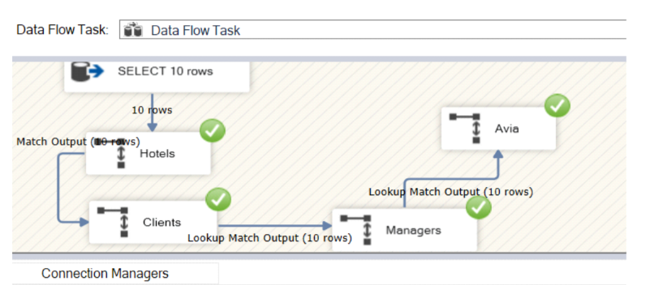



Создание пакетов ETL с использованием MS SQL Server Integration Services (SSIS)
Задание:
Создайте SSIS пакет с добавлением 10 новых результатов на основе эксель файла.

Slide 11
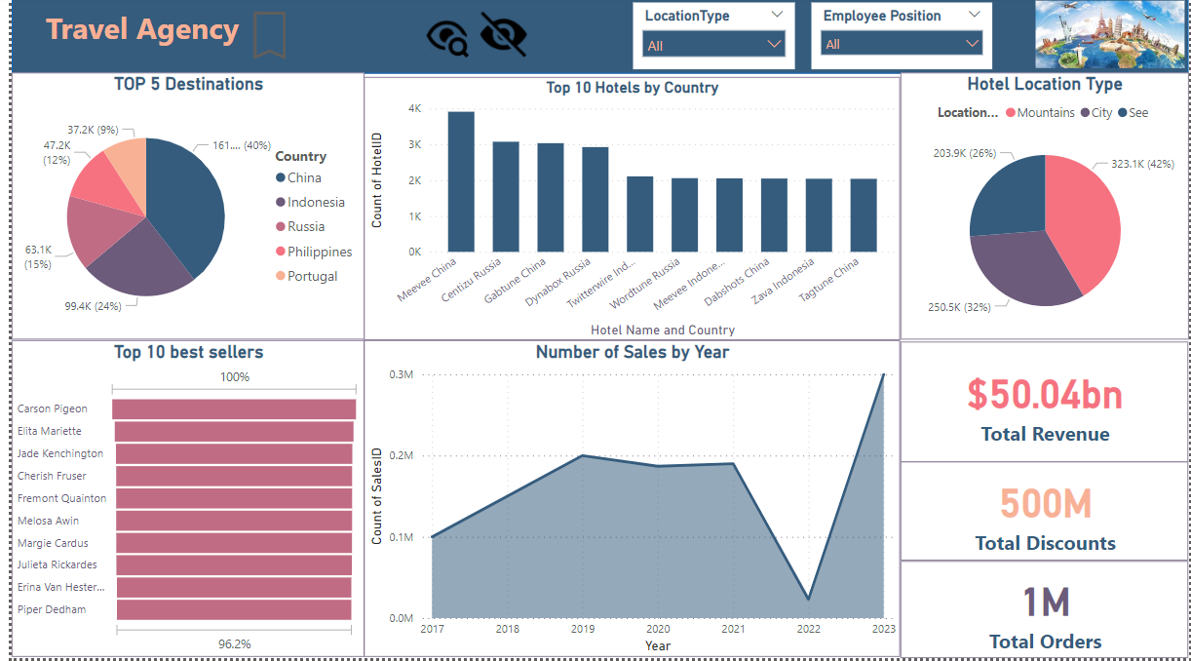

Визуализация данных в Power BI

Slide 12
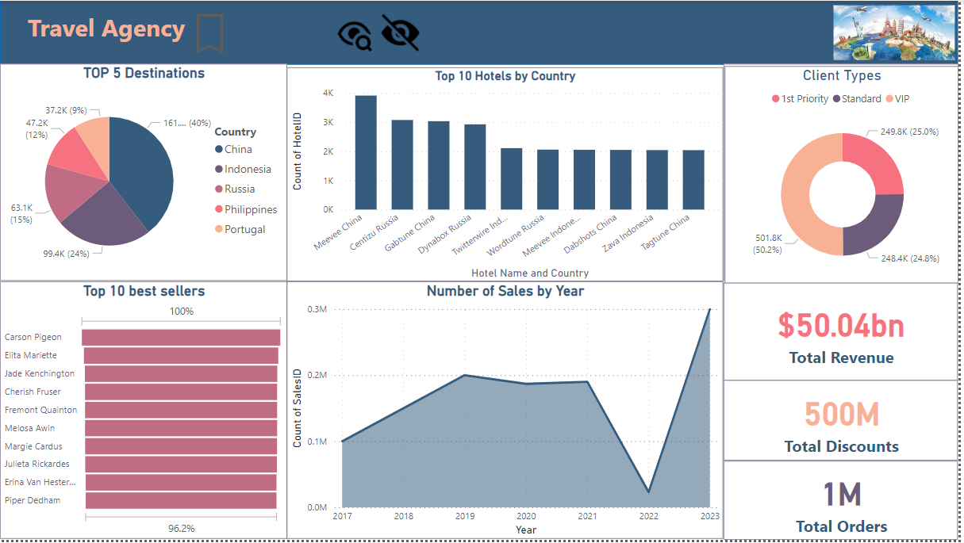
Визуализация данных в Power BI

Slide 13
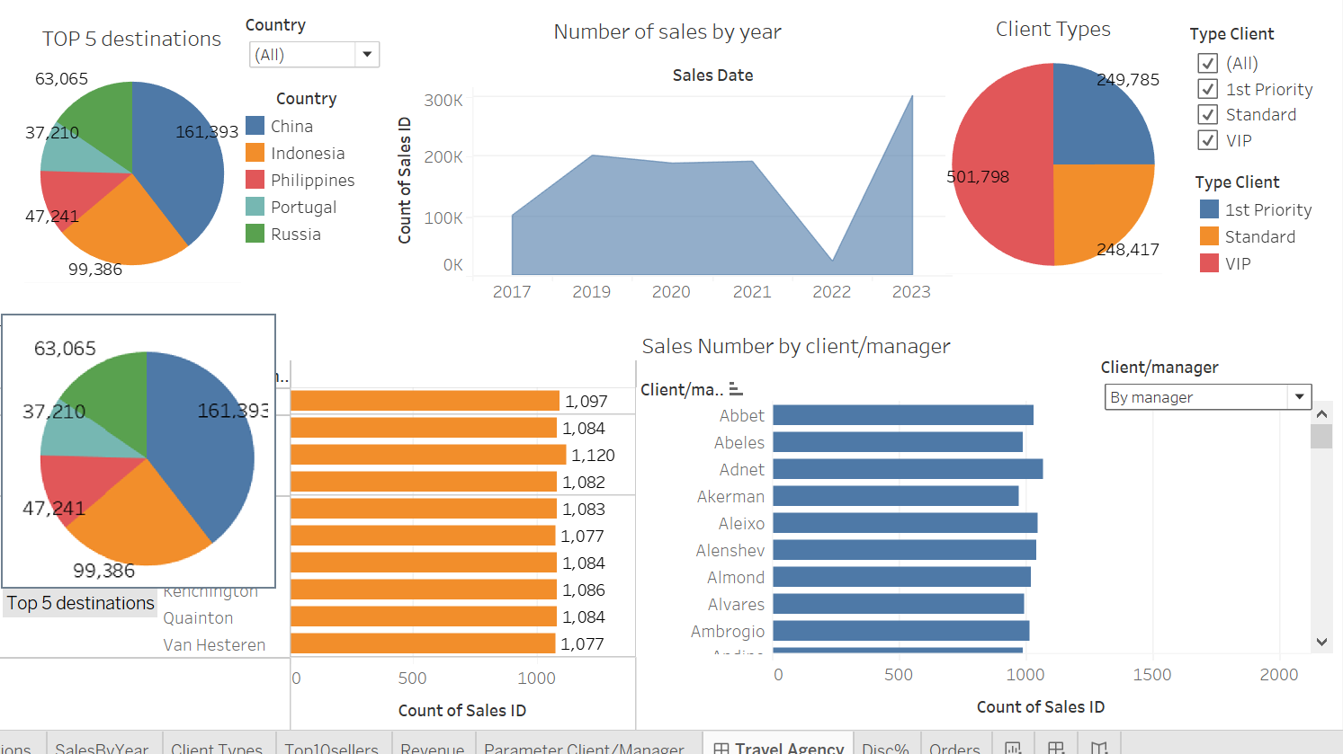

Визуализация данных в Tableau

Slide 14
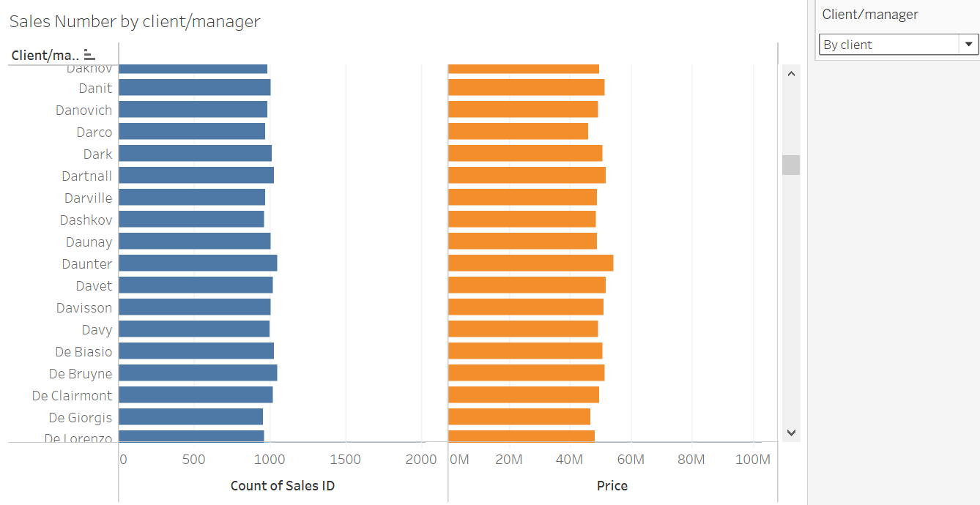

Визуализация данных в Tableau

Slide 15


Спасибо за внимание!

